Slide 1
Урок производственного обучения по теме: «Рубка металла».
Выполнил мастер п/о Роденков М.П.

Slide 2
Рубкой называется- слесарная операция, при которой с помощью режущего (зубила, крейцмейселя) и ударного (слесарного молотка) инструмента с поверхности заготовки (детали) удаляются лишние слои металла или заготовка разрубается на части.

Slide 3
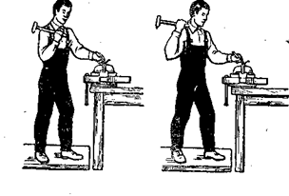
Цель урока: - научиться выполнять основные приемы рубки

Slide 4
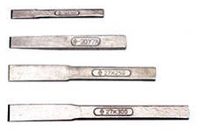
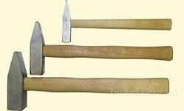
Применяемые инструменты:
Зубило
Слесарный молоток

Slide 5
Правила безопасности руда при рубке и заточке инструмента.
- прочно закрепляйте заготовку в тисках -запрещается пользоваться молотком, слабо насаженным на рукоятку -выполняйте рубку только остро заточенным инструментом
-во избежание травм глаз при работе на заточном станке пользуйтесь защитными очками или защитным экраном заточного станка.

Slide 6
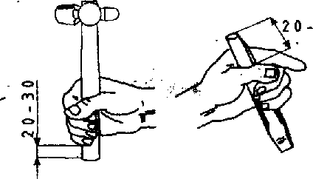
Правильное держание (хватка) молотка и зубила.

Slide 7
Правила безопасности руда при рубке и заточке инструмента - прочно закрепляйте заготовку в тисках -запрещается пользоваться молотком, слабо насаженным на рукоять -выполняйте рубку только остро заточенным инструментом -во избежание травм глаз при работе на заточном станке пользуйтесь защитными очками.

Slide 8
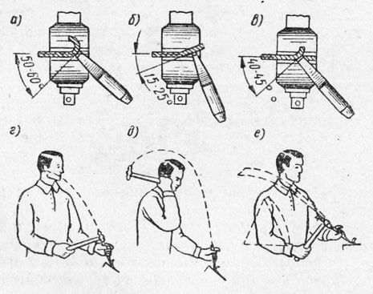
Нанесение кистевых ударов. При замахе и ударе молотком пальцы не разжимать. Удар происходит в результате движения только кисти. Темп- 40-60 ударов в минуту.

Slide 9
Нанесение локтевых ударов.
При замахе правую руку согнуть в локте до отказа, кисть отогнуть назад, пальцы слегка разжать, но так чтобы мизинец не сходил с рукоятки. Удар происходит в результате разгибания руки, движения кисти и сжатия пальцев. Темп 40-50 ударов в минуту.

Slide 10
Нанесение плечевых ударов. При замахе согнуть руку в локте до отказа, кисть отогнуть назад и поднять до уровня уха, пальцы расслабить. Удар происходит в результате резкого опускания предплечья, разгибания руки в локте, движения кисти и сжатия пальцев. Темп 30-40 ударов в минуту.

Slide 11
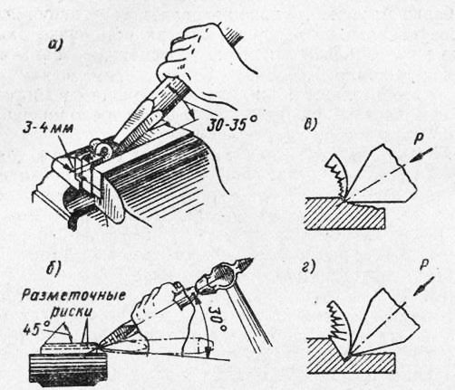
Рубка листового металла по уровню губок тисков. -Заготовку зажимают в тисках так, чтобы разметочная линия совпадала с уровнем губок.
-Зубило устанавливают к краю заготовки, чтобы режущая кромка лежала на поверхности двух губок, а середина режущей кромки соприкасалась с обрубаемым материалом.
-Угол наклона зубила 30-35 градусов.

Slide 12
Рубка металла на плите. Отметить мелом места разрубания с обеих сторон полосы. Положить полосу на плиту и надрубить ее на половину толщины. Рубить локтевыми или плечевыми ударами. Осторожно переломить надрубленную полосу в тисках или на ребре плиты.

Slide 13
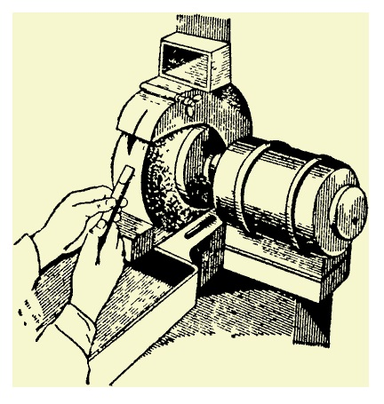
Заточка зубила
Установить подручник, опустить защитный экран и включить заточный станок. Заточить зубило равномерно с двух сторон на периферии круга, опуская по мере затачивания режущую часть в воду для охлаждения.

